Slide 1
PROJET ANNUEL
Présentation finale

Slide 2

Sommaire
Présentation de l’équipe
Présentation du contexte
Solutions mises en places
Analyse du besoin
Présentation de l’ancienne infrastructure
Organisation du projet

Slide 3
Equipe assigné au projet
Jacques CURTIS
Saïd ZENNADI
Loïc MENISSIER
Abdalaye KONATE
Notes:
Jacques Curtis : S’occupe du mangement et du conseil.
Saïd Zennadi : En charge de la sécurité
Lois Menissier et Abdalaye Konate : Infrastructure réseau
Présenter le prestataire, le client, le cheminement au projet puis l’équipe !

Slide 4


Contexte
Notes:
Mentionner les mots MOA (client) & MOE (prestataire)
Nous avons répondu à une appel d’offre concernant la rénovation du système d’information de l’hôpital.

Slide 5
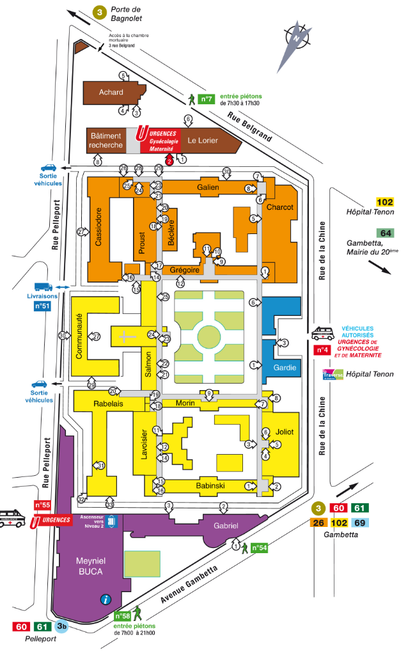
Ancienne infra
Postes informatiques : 225
Direction des systèmes informatiques
Local informatique situé au cœur de l’hôpital
Matériel d’interconnexion et câblage vieillissant
Notes:
Un switch cœur Cisco 3550 et plusieurs switch Cisco 2950 ou 2960
Plusieurs switch non administrable avec des équipements dans un cloisonnement de réseau abandonné.
Risques de saturation du réseau par les broadcast et de sécurité sans cloisonnement.
Accès à internet lent fonctionnant sur un réseau VDSL.
Ils ont un réseau câblé en Ethernet 100 Base T
La gestion des droits par services est sur un serveur AD vieillissant et incomplet.

Slide 6
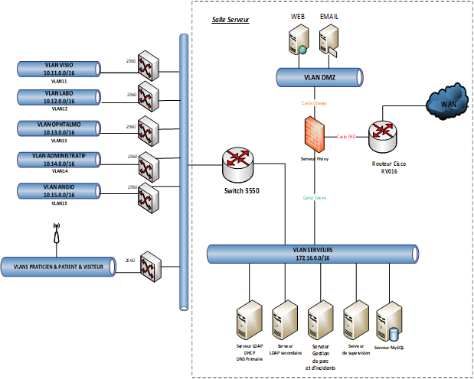
Ancienne infra
Diagramme reseau
Switch primaire et switch secondaires
Découpage par VLANs des corps de métier
Filtrage du reseaux internet pour les clients
DMZ pour utilisation des services distants

Slide 7
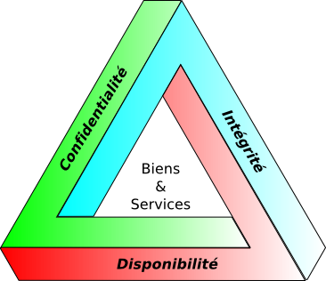
Analyse des besoins
Besoins fonctionnels
Disponibilité et rapidité des services
Consolider l’organisation des ressources du système d’informations
Outils utilisateurs
Outils pour le service informatique
Notes:
Après l’analyse de l’existant et de l’audit du système d’informations, nous avons établit les besoins suivants :
L’accès aux données et applications métiers est ralentit. Une redondance des données doit être mise en place avant tout. 70% des données de l’hôpital sont des informations de santé, donc important d’assuré une disponibilité. Remplacement des liens pour assuré un débit minimal correct entre les clients/serveurs.
Cela consiste à organisé les ressources suivantes : les données, les procédures, les systèmes et sous-systèmes d’équipements. Affiné les droits d’accès aux utilisateurs et groupes, mettre en place une répartition des charges serveurs logiciels sur le cluster.
Consiste à déployé des logiciels collaboratif.
Mise en place de procédure de résolution de problème et d’installation de service ou matériel du projet au cas où.
Respecter de manière générale le triangle de la sécurité informatique

Slide 8
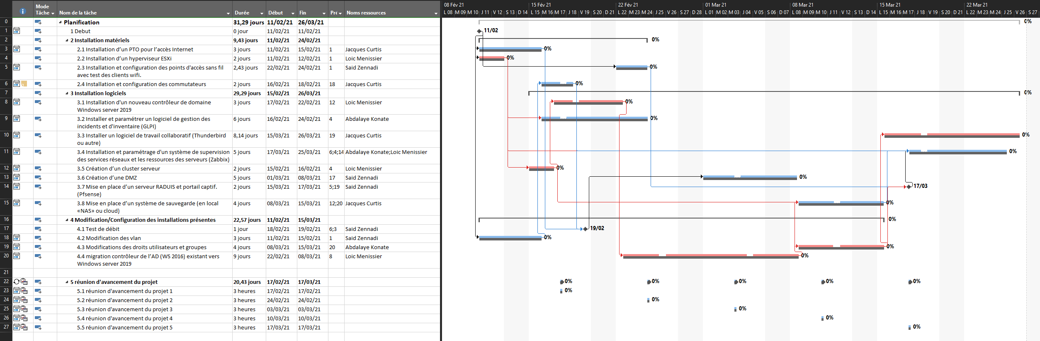
Organisation du projet
Notes:
Voici la répartition en différents lots
Le chemin critique représenté en rouge
L’utilisation de planning de référence une fois toutes les semaines à la fin de chaque réunion hebdomadaire communiqué régulièrement au client
Les réunions hebdomadaires force le fractionnement des tâches parallèles
La plus grosse partit du projet est basé sur les installations logiciels
466 heures de travails estimé.
Durée total du projet sur 32 jours.

Slide 9
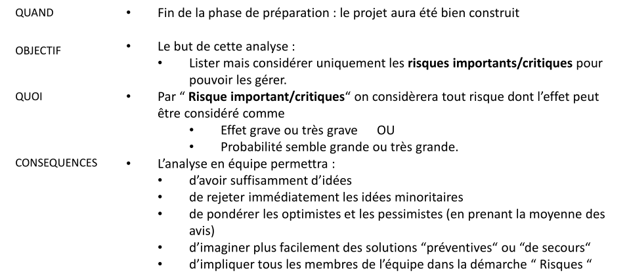
Communication projet
Méthode de réunion
Notes:
Cette méthode de réunion permet de ciblé les problèmes rencontré durant les étapes de projets.

Slide 10
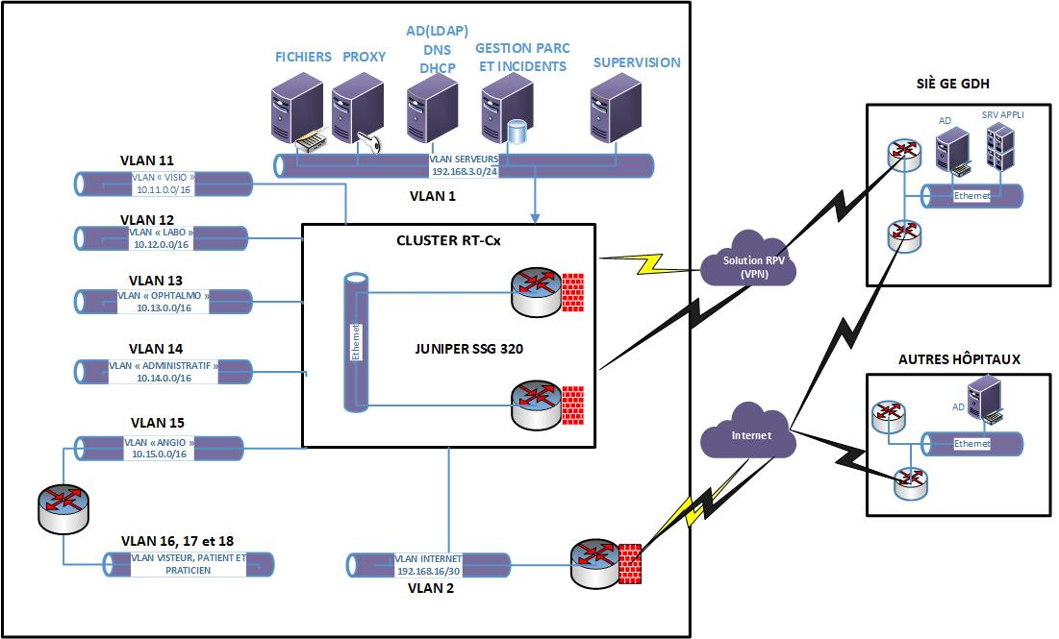
Solution mise en place
Maquette infrastructure

Slide 11
Solution mise en place
Installation et configuration d’un Windows Serveur AD principal et secondaire avec migration de Windows server 2016 à Windows server 2019.
Installation d’une solution de Cloud computing : Xpenology
Installation d’un outil de création de ticket : GLPI
Installation et configuration d’un firewall : Pfsense
Installation et configuration d’un logiciel de supervision : Zabbix
Notes:
Découpage de la mise en place de ces solutions en 3 lots :
Installation matériels
Installation logiciels
Modification/Configuration des installations présentes
Estimation de la charge de travail à 1 mois

Slide 12

Avez-vous des questions?
Notes:
Choix de deux solutions avec un prix réduit. Redondance de donnée pour la sécurité.

